Slide 1
Paměti počítače
operační paměti
optické paměti
flash paměti

Slide 2
Operační paměť
nestálá vnitřní elektronická paměť
určená pro dočasné uložení zpracovávaných dat a spouštěného programového kódu (pro uchovávání kódu programů respektive procesů, jejich průběhu a výsledku)
je spojena s procesorem pomocí sběrnice
umožňuje přístup k libovolné informaci v konstantním čase bez ohledu na její fyzické umístění

Slide 3
Metody správy
Monolitická paměť
  Adresový prostor je rozdělen na dva bloky
  Jeden pro jádro („Kernel memory“), druhý pro ostatní procesy („Application memory“)
  Volná paměť je přidělena procesu celá bez ohledu na požadovanou velikost – proces s malou velikostí zabere celou aplikační paměť.
Statické bloky
  Aplikační paměť je rozdělena ne několik samostatných bloků, které lze přidělovat samostatně.
  Jeden proces může zabírat i více nesouvislých bloků.
Dynamické bloky
  Aplikační paměť je rozdělena na bloky jejichž velikost se dynamicky upravuje dle požadavků procesů.

Slide 4
RAM (Random Access Memory)
někdy nazývá RWM (Read Write Memory),
slouží k ukládání dat, se kterými se zrovna pracuje
je to krátkodobá paměť počítače, při restartu se vymaže, je závislá na napájení (volatilní)
pokud paměť nemá dostatečnou velikost, pak operační systém odkládá část jejího obsahu, na harddisk – swapování
je spojena s procesorem přímo (dříve byla umístěna na northbridge)
SRAM –statická, DRAM - dynamická

Slide 5
Typy
SIMM -velmi zastaralé a prakticky nepoužívané
DIMM
  SDRAM - často používané ve starších počítačích, pracují na frekvencích do 133MHz
    kapacity od 16 MB do 512 MB
  DDR - pracující na frekvencích do 400MHz
    Kapacita od 64 do 1024 MB
  DDR II - pracující na frekvencích do 1,2 GHz
    Kapacita do 2048 MB
  DDR III - pracující na frekvencích do 2,133 GHz
    Kapacita do 4096 MB
  DDR IV – plánováno na r. 2015, maximální takt je 4266MHz
SO-DIMM – ekvivalentní DIMM, menší rozměry, určeno pro notebooky

Slide 6
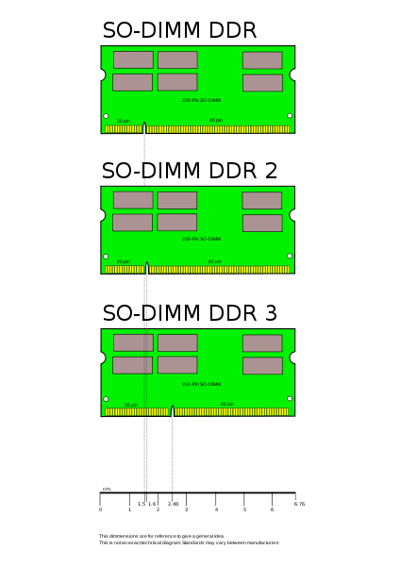
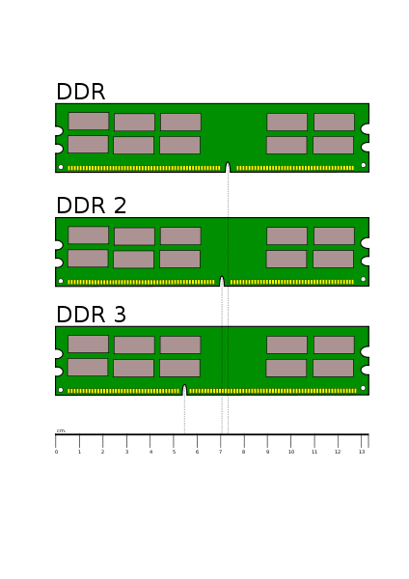
Rozdíly

Slide 7
ROM (Read-Only Memory)
její obsah je dán při výrobě
není závislá na napájení (nevolatilní)
používá se pro uložení firmware v elektronických přístrojích, dříve také ve starších počítačích
v počítačích používány jen pro zavedení operačního systému (BIOS)
PROM – Programmable ROM
EPROM – Erasable PROM – lze mazat UV zářením
EEPROM – Electrically EPROM –elektricky mazatelná

Slide 8
Optické paměti
První vytvořeny roku 1979.
Využívají k záznamu informace vlastností světla.
  média jsou čtena laserem
Velmi používané, často ovšem nahrazováno flash pamětmi.
Kapacita od stovek MB až do TB (prakticky do desítek GB).

Slide 9
Optické paměti
Data jsou uložena ve stopách na jedné dlouhé spirále začínající ve středu média, která se postupně rozvíjí až k jeho okraji.
Na nosičích (discích) se vytváří místa, která světlo odráží nebo pohlcují.
Čtení i zapisování je pomocí laseru (jeho vlnová délka závisí na typu média)

Slide 10
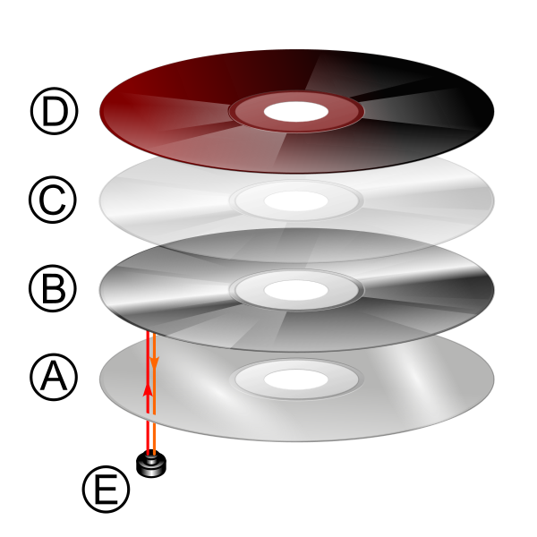
Stavba CD
polykarbonátová vrstva, jsou zde data zakódovaná pomocí „hrbolků“
zrcadlící vrstva, odráží paprsek zpět
lakovaná vrstva, použitá proti oxidaci
obrázek vytištěný na vrchu disku
laser čte polykarbonátovou vrstvu a odráží se zpět do čtečky
podobné u ostatních optických médií

Slide 11
Rozděleni podle typů média
CD (Compact Disc)
DVD (Digital Versatile Disc)
Blu-ray Disc
HD DVD (High-Definition/Density DVD)
HVD (Holographic Versatile Disc)
UMD (Universal Media Disc)
a další

Slide 12
Rozdělení podle možnosti zápisu/ přepisu informace
-ROM (Read Only Memory) – paměťové médium je určeno výhradně pro čtení
-R (Recordable) – data lze zapsat pouze jednou
-RW (Rewritable) – data lze zapsat opakovaně (asi 1000x)
-RAM (Random Access Memory) – přepisovatelné (až 100000x). Lze s ním pracovat jako s pevným diskem.

Slide 13
Flash paměti
Jedná se o paměť typu RAM, tzn. paměť s náhodným přístupem a elektricky programovatelné.
Její vnitřní struktura je organizovaná do bloků, které jdou programovat samostatně.
Nemají žádné pohyblivé části a informace na nich zůstávají uložené i bez napájení (jedná se u nich o tzv. nonvolatilní paměť)
Jsou velmi odolné, životnost se udává kolem 10ti let.
Mají velmi široké uplatnění.
Lze použít i jako ROM pro uložení firmwaru.

Slide 14
Rozdělení
Paměťové karty
  CompactFlash (CF)
  Memory Stick (MS)
  Multimedia card (MMC)
  Secure Digital (SD)
  Smart Media (SM)
  xD-Picture card (xD)
USB Flash Disk
Solid-state drive (SSD)

Slide 15
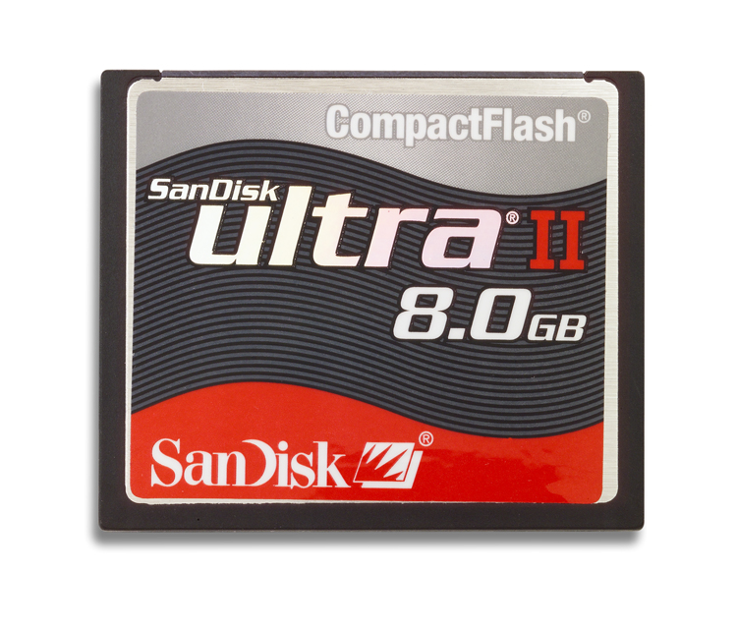
CompactFlash (CF)
Historicky nejstarší (1994)
Kapacity těchto karet se pohybují v řádově jednotkách GB, horní hranice se pohybuje v řádově desítkách GB.
Rychlosti těchto karet jsou od 10 MB/s až do 52,5 MB/s

Slide 16
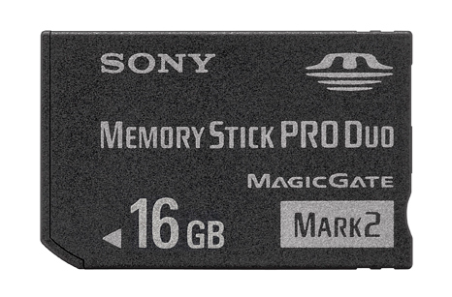
Memory Stick (MS)
Vytvořeno Sony roku 1998
Typy: MS Pro, MS Duo, MS PRO DUO, MS Micro, MS Pro Duo High Speed
Kapacita od 128 MB až 8GB
Hlavně v zařízeních od Sony

Slide 17
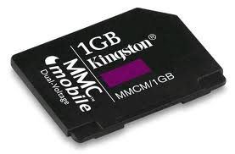
Multimedia Card (MMC)
Vyvinuta roku 1997
Široké využití, kompatibilita s přístroji využívajícími SD.
Kapacitách od 128 MB do řádově jednotek GB.
Mnoho variant – MMC Plus, MMC micro, RS-MMC, ...

Slide 18
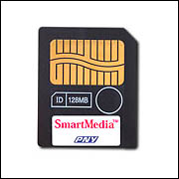
SmartMedia
Vyvinuta Toshibou roku 1995
Zastaralé, nahrazeno xD-Picture Card

Slide 19
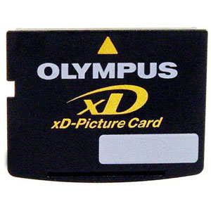
xD-Picture Card (xD)
Uvedeno roku 2002
Jsou rychlé a mají dlouhou životnost.
Vyrábí ve variantách H, M a M⁺
M i H vykazují problémy v kompatibilitě se staršími přístroji.
Kapacita je v jednotkách GB

Slide 20
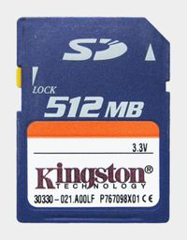
Secure Digital (SD)
Nejpoužívanější typ
Typy – SD, SDHC, SDXC
I ve verzích mini a micro
Rychlost až 6OMB/s
Kapacita v GB (SDXC by měla dosahovat kapacity až 2 TB)

Slide 21
USB flash disk
Data se do disku nahrávají přes sběrnici USB
Kapacita se v dnešní době pohybuje od 1 GB do 256 GB.
Přenosová rychlost je od 15 do 60 MB/s.
Výhodné – odolné, vysoká kapacita, kompatibilní
Použití – přenos dat, zálohování, bootování OS
Omezený počet přepisů (v řádu stovek tisíc).

Slide 22
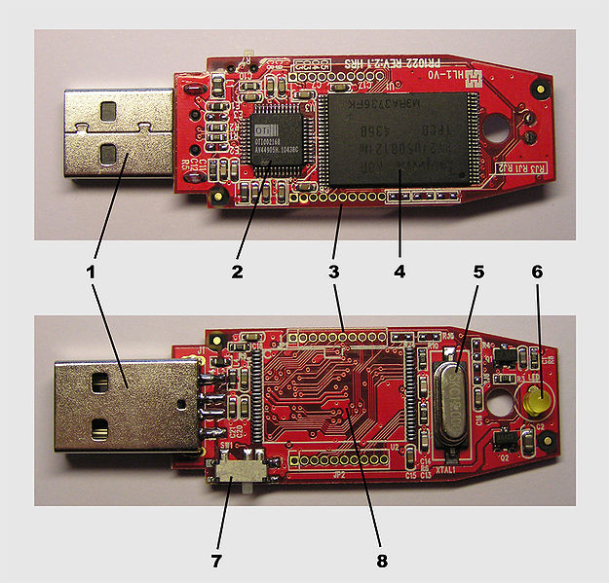
USB flash disk
1 USB konektor
2 Mass storage controller
3 Testovací kontakty
4 Flash paměť
5 Krystalový oscilátor
6 LED
7 Zámek
8 Místo pro druhý paměťový modul

Slide 23
Solid-state drive (SSD)
SSD disky byly a jsou vyráběny s perspektivou, že postupně nahradí pevné disky.
Používají stejné rozhraní SATA, ATA (stejný konektor i typ komunikace jako HDD).
Nemají mechanické pohyblivé části, mají nižší spotřebu, nižší čas na alokaci dat, dosahují vyšších přenosových rychlostí, nejsou hlučné.
Mají omezenou životnost, jsou drahé.

